Slide 1
LES SOURCES D’ENERGIES FOSSILES
v
Notes:
<numéro>

Slide 2
SOMMAIRE
Qu’est-ce que l’énergie ?
Le confort énergétique
Qu’est-ce qu’une source d’énergie fossile ?
Les principales sources d’énergie
La consommation mondiale primaire des énergies
La formation du pétrole
La formation du charbon
La formation du gaz naturel
Les énergies renouvelables

Slide 3
QU’EST-CE QUE L’ENERGIE ?
L’énergie caractérise le changement d’état d’un système (ensemble de composants physiques, chimiques ou organiques…d’un être vivant, d’un solide, ou d’un liquide.
L’énergie est une grandeur physique qui se mesure en joules et en kilowatts/heure
L’énergie a une capacité de produire de la chaleur, de la lumière, mais également de mettre en mouvement des objets.

Slide 4
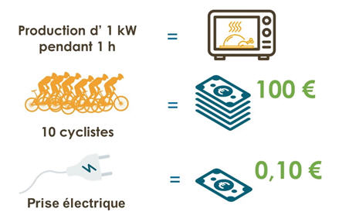
LE CONFORT ENERGETIQUE
On pourrait créer notre propre énergie avec de l’effort…mais il faudrait pour cela beaucoup de monde qu’il faudrait payer.
La science a permis d’inventer des systèmes énergétiques qui nous permettent de nous déplacer (pétrole), de nous éclairer (électricité), ou de cuire plus facilement nos aliments (électricité pour micro-ondes).
Mais ça n’a pas été toujours ainsi…Pendant longtemps, on a utilisé des énergies non renouvelables, issues des sources d’énergies fossiles…

Slide 5
Qu’est-ce qu’une source d’«énergie fossile» ?
On appelle «sources d’énergie fossile» l’énergie produite par la combustion du gaz naturel, du pétrole… et surtout du charbon.
Ces combustibles sont obtenus par la transformation de matières organiques enfouies dans le sol pendant des millions d’années (d’où le terme «fossile»).
Il existe 3 sources d’énergies fossiles…

Slide 6
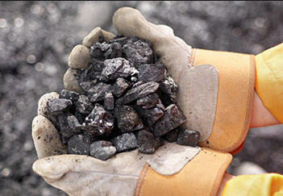
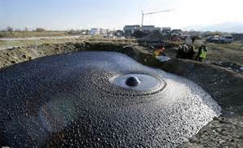
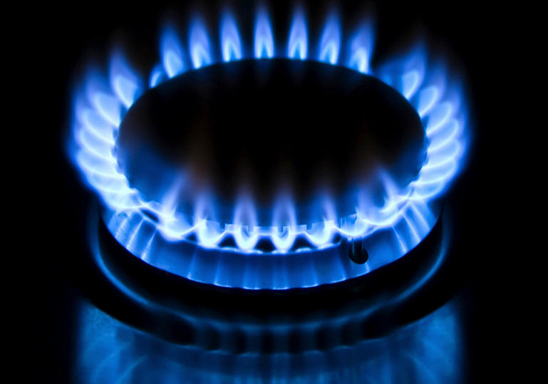
Les principales énergies fossiles
Le charbon
Le pétrole
Le gaz naturel
- Le charbon représente 25 % de la consommation mondiale
- Le pétrole est le plus utilisé avec 35 % de la consommation mondiale
- Le gaz, le moins polluant des trois, est utilisé à 20% dans le monde
…mais il existe d’autres énergies, renouvelables, comme le solaire, l’éolien et l’hydroélectrique…
Il ne faut pas oublier le nucléaire qui compte pour près de 15% de la consommation mondiale

Slide 7
La consommation mondiale primaire des énergies

Slide 8
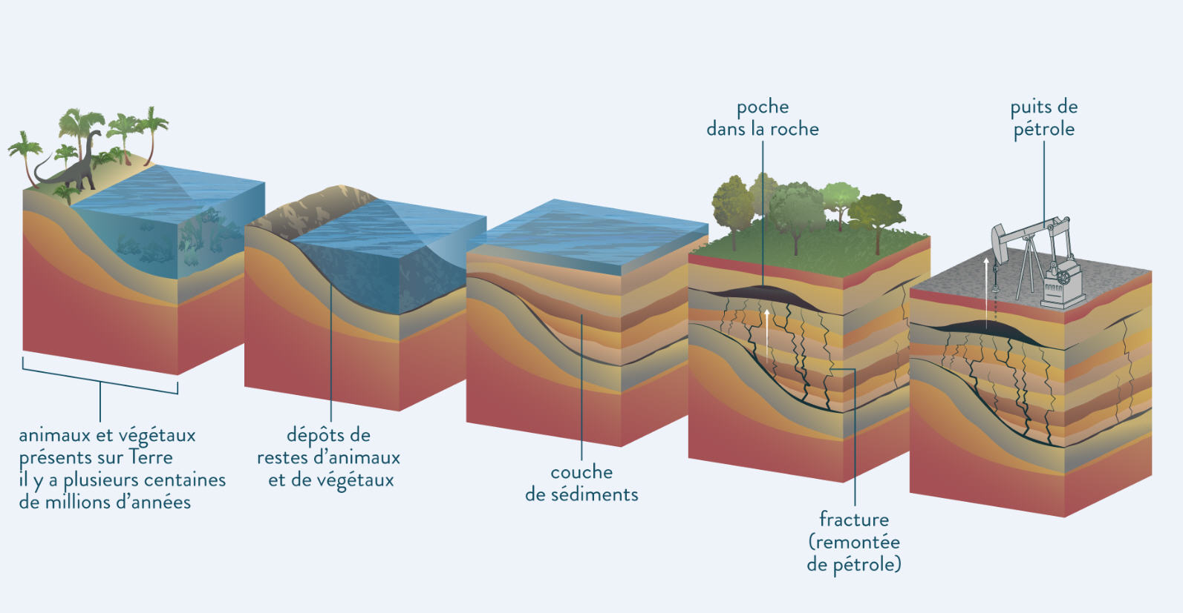
LA FORMATION DU PETROLE

Slide 9
LA FORMATION DU CHARBON

Slide 10
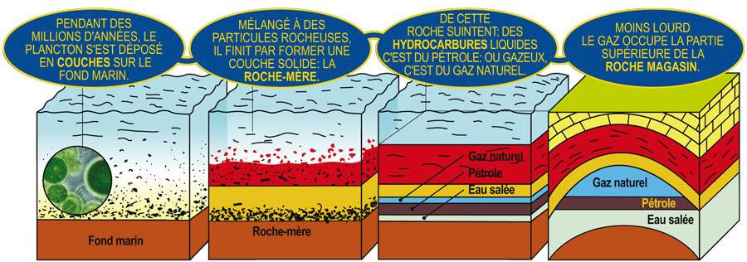
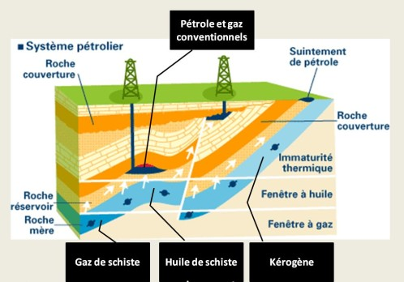
LA FORMATION DU GAZ NATUREL

Slide 11
LES ENERGIES RENOUVELABLES
On le sait maintenant…les énergies fossiles sont néfastes pour l’environnement, et l’être humain (gaz à effet de serre/particules fines).
De plus, les ressources ne sont pas inépuisables…en à peine 150 ans, nous avons très largement utilisé la grande majorité des stocks qui ont mis des centaines de million d’années à se constituer.
On se tourne donc vers des énergies propres, dites renouvelables…comme l’éolien, le biocarburant, le photovoltaïque et l’électricité (hydraulique).

Slide 12
Crédits images :
planète-énergies.com
actu-environnement.com
quelleénergie.fr
convention.parisinfo.com
med-i-kids.info
over-blog
pinterest.fr
schoolmoov.fr
wikipedia
C’est fini !!!!!
Dayane, Kyara et Sandra – 4ème1

